Slide 1
Svetlana Makarovič Kam pa kam, kosovirja?

Slide 2
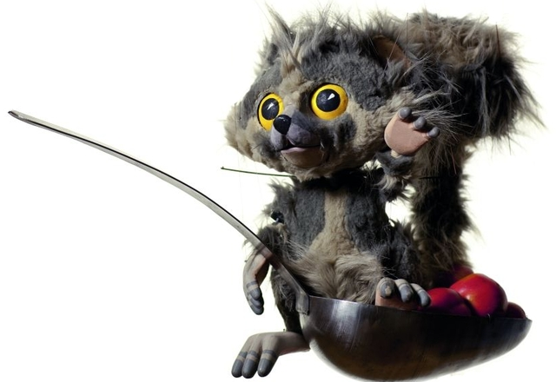
Se še spomnite, kdo so kosovirji?
KOSOVIR, mali (Cosovirius ferus ululans) je zanimiva žival, ki živi v Kosoviriji.
Imajo črn kožuh, ki se odlikuje po izredni mehkobi. Krasi jih dolg, košat rep, ki se navadno končuje v čopek. V gobčku ima kosovir šestnajst ostrih zob, s katerimi razkosava paradižnike, ki so glavna kosovirska hrana.
Kosovirje delimo na radovedne in neradovedne.
Kosovirji so večinoma ljubke in družabne živali, ne smemo pa jih dražiti ali celo prehitro zbujati iz spanja. Takrat pobesnijo, praskajo in glasno vreščijo ter kosovikajo. Izjema so neradovedni kosovirji, ki pa so manj razširjeni. Obe vrsti prebivata v žlicah, na katerih rastejo paradižniki. Z žlicami se tudi premikajo po zraku.
Deželo Kosovirijo je izredno težko najti, ker ni ustreznih prometnih zvez, razen tega tudi ni označena na zemljevidih iz preprostega razloga, ker je zdaj tu zdaj tam.

Slide 3
Preden boste brali, razmislite o nekaterih vprašanjih.
Se bojite kakšnega človeka (za katerega vam je nekdo rekel, da je grozen), v resnici pa ga sploh ne poznate?
Imate o kom negativno mnenje (ker vam je nekdo razlagal, kaj slabega naj bi že naredil), pa čeprav niste še nikoli govorili z njim?
Ste že kdaj doživeli, da ste o nekem človeku spremenili mnenje, potem ko ste ga spoznali?
Videli bomo, kako je to vse skupaj povezano s kosovirji?

Slide 4
Danes boste spoznali novo dogodivščino iz knjige Kam pa kam, kosovirja?

Slide 5
Prisluhnite zgodbi in ji sledite po berilu str. 80 in 81.

Slide 6
Sedaj še sami preberite besedilo. Lahko tudi na glas, predvsem, če imate ob sebi nekoga, ki vas bo poslušal.

Slide 7
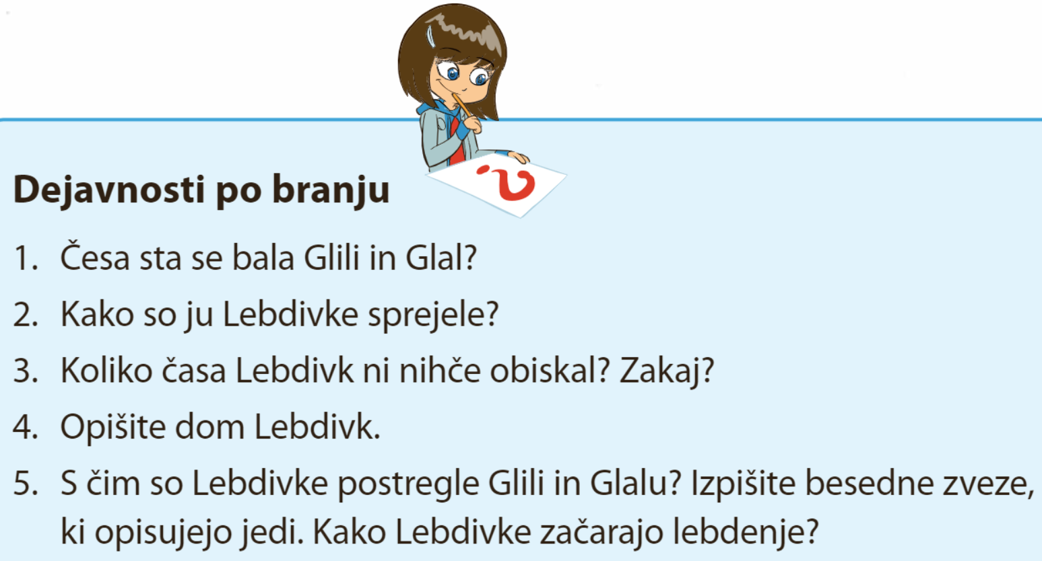
Samostojno delo.
Vzemite zvezek in zapišite naslov.
Svetlana Makarovič Kam pa kam, kosovirja?
V zvezek odgovorite na naslednja vprašanja iz berila na strani 83. Odgovarjajte v celih povedih.
Nato si pod odgovori prepišite še spodnje pojasnilo.

Slide 8
Sedaj se lotite poustvarjanja.
V zvezek zapišite zgodbo po spodnjih navodilih.
Če želite, ilustrirajte kosovirja.
Napisano zgodbo boste v sredo prebrali sošolcem na ZOOM-u.

